Slide 1
马尔可夫-蒙特卡洛算法

Slide 2
联合极大似然估计
（容易过拟合）
贝叶斯估计
（马尔可夫链）
马尔可夫-蒙特卡洛算法

Slide 3
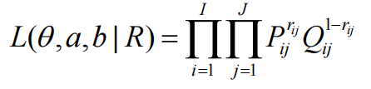
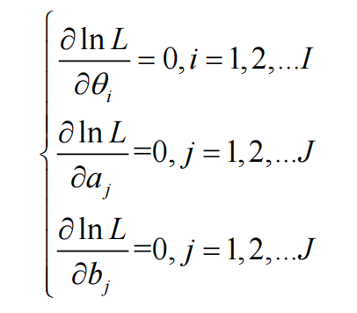
联合极大似然估计
极大似然估计
原理：随机试验结果=所有可能出现结果当中出现概率最大的
Θ：学习者的特征参数
a、b：考试试题的特征参数
R：试题作答结果
I：学习者人数
J：考试试题总数
Pij：第i名学习者正确作答试题j的概率
Qij：第i名学习者错误作答试题j的概率
Qij=1-Pij

Slide 4
联合极大似然估计
条件极大似然估计
已知参数的条件下对其他参数进行估计
学习者的特征参数？
联合极大似然估计
试题特征参数？
不断相互校正，反复迭代，求参数的稳定估计结果
Θ：学习者的特征参数
a、b：考试试题的特征参数
R：试题作答结果
I：学习者人数
J：考试试题总数
Pij：第i名学习者正确作答试题j的概率
Qij：第i名学习者错误作答试题j的概率
Qij=1-Pij

Slide 5
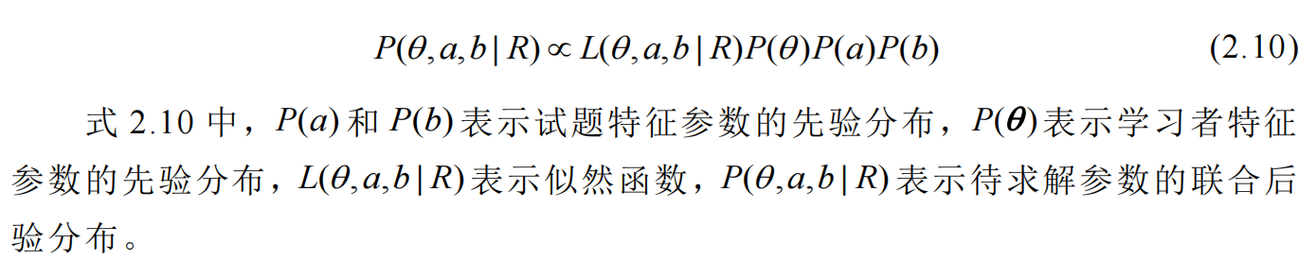
贝叶斯估计
由于联合极大似然估计容易过拟合，因此提出贝叶斯估计。
核心思想：联合求解参数的先验信息以及似然函数获取参数的后验分布，对参数进行估计
先验分布起收缩作用，将参数的估计值收缩到先验分布的均值附近

Slide 6
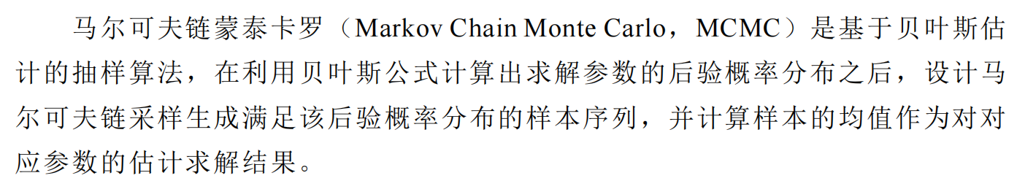
马尔可夫链蒙泰卡洛

Slide 7
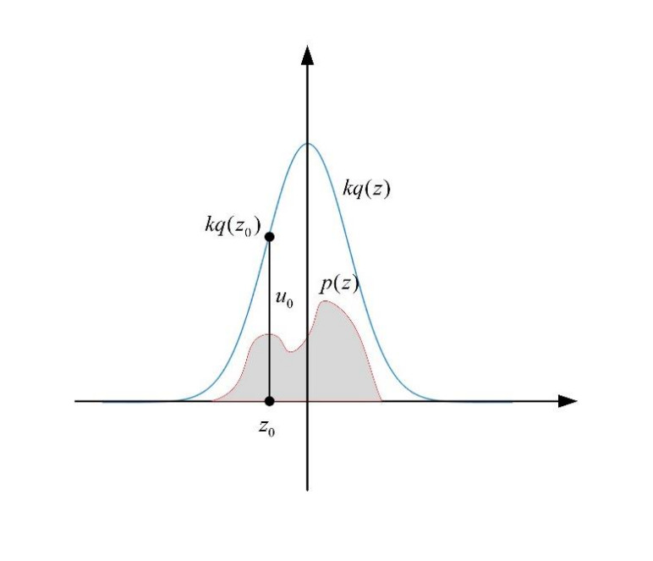




马尔可夫链蒙泰卡洛
蒙泰卡洛随机模拟办法
蒙泰卡洛
（在一维分布上较为适用，
二维 高维分布具有局限性）
马尔可夫链
对于简单常见基本的概率分布：
线性同余发生器
（模拟）
均匀分布抽样样本
（数据变换）
概率分布
对于复杂的概率分布：
均匀分布无法转换
采用接受-拒绝采样
得到满足该分布的样本序列
蒙泰卡洛为一种随机模拟的方法，具体是指在求解概率问题的时候，对随机过程进行模拟，并根据观测到的模拟结果得到问题的解。

Slide 8
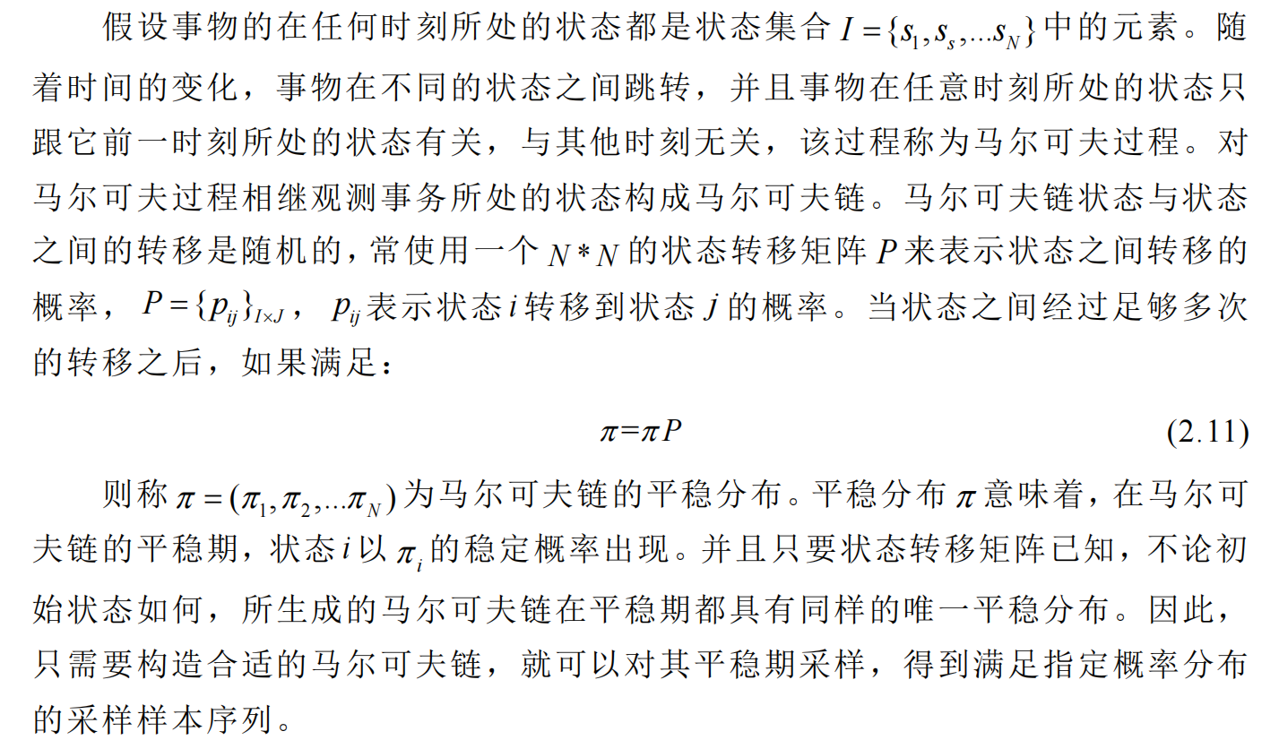
马尔可夫链蒙泰卡洛
马尔可夫链

Slide 9
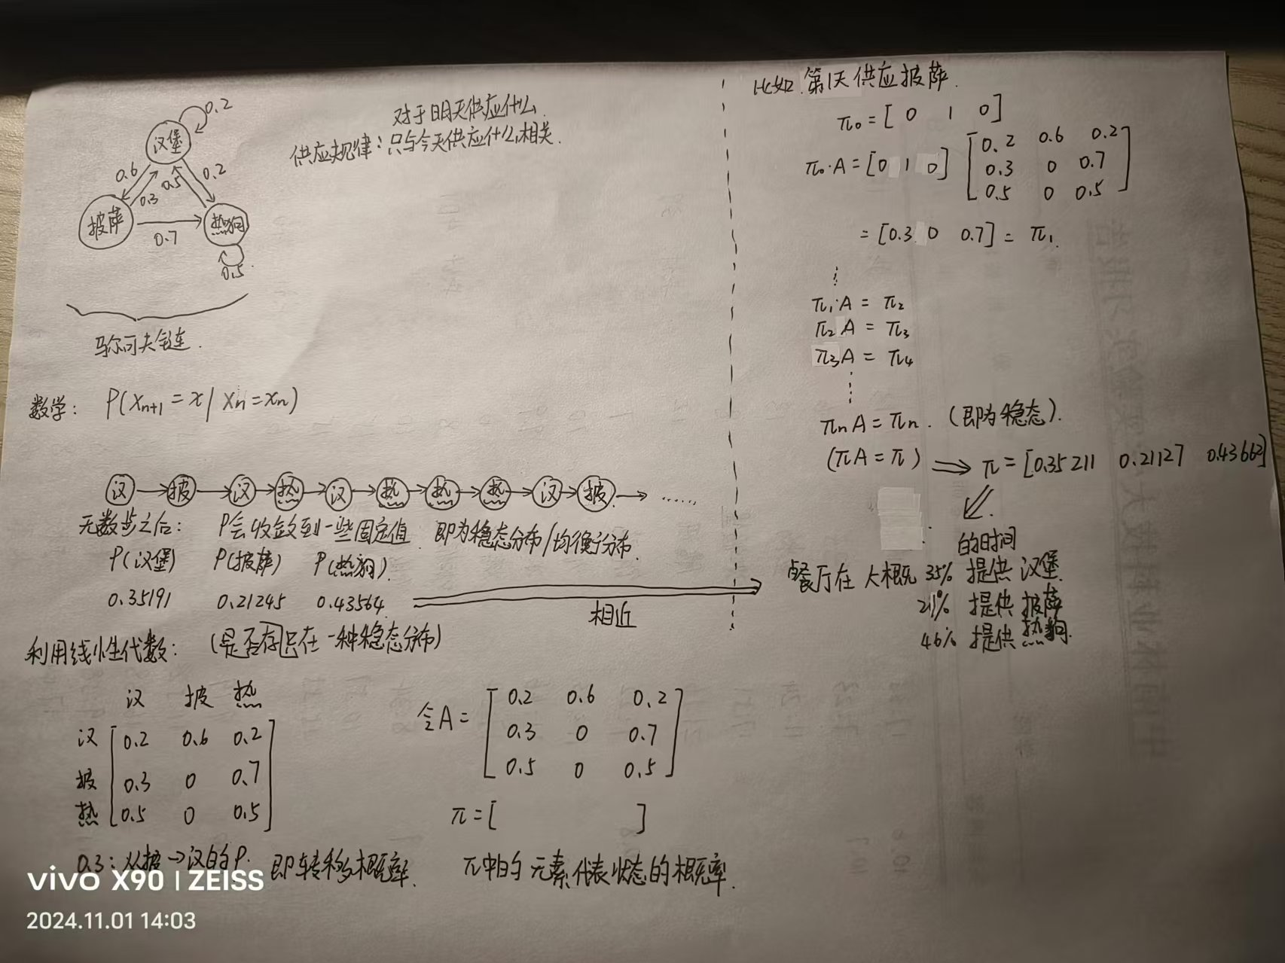
马尔可夫链：未来的状态只取决于现在的状态，不依赖于之前的步骤。（特性、规则）

Slide 10
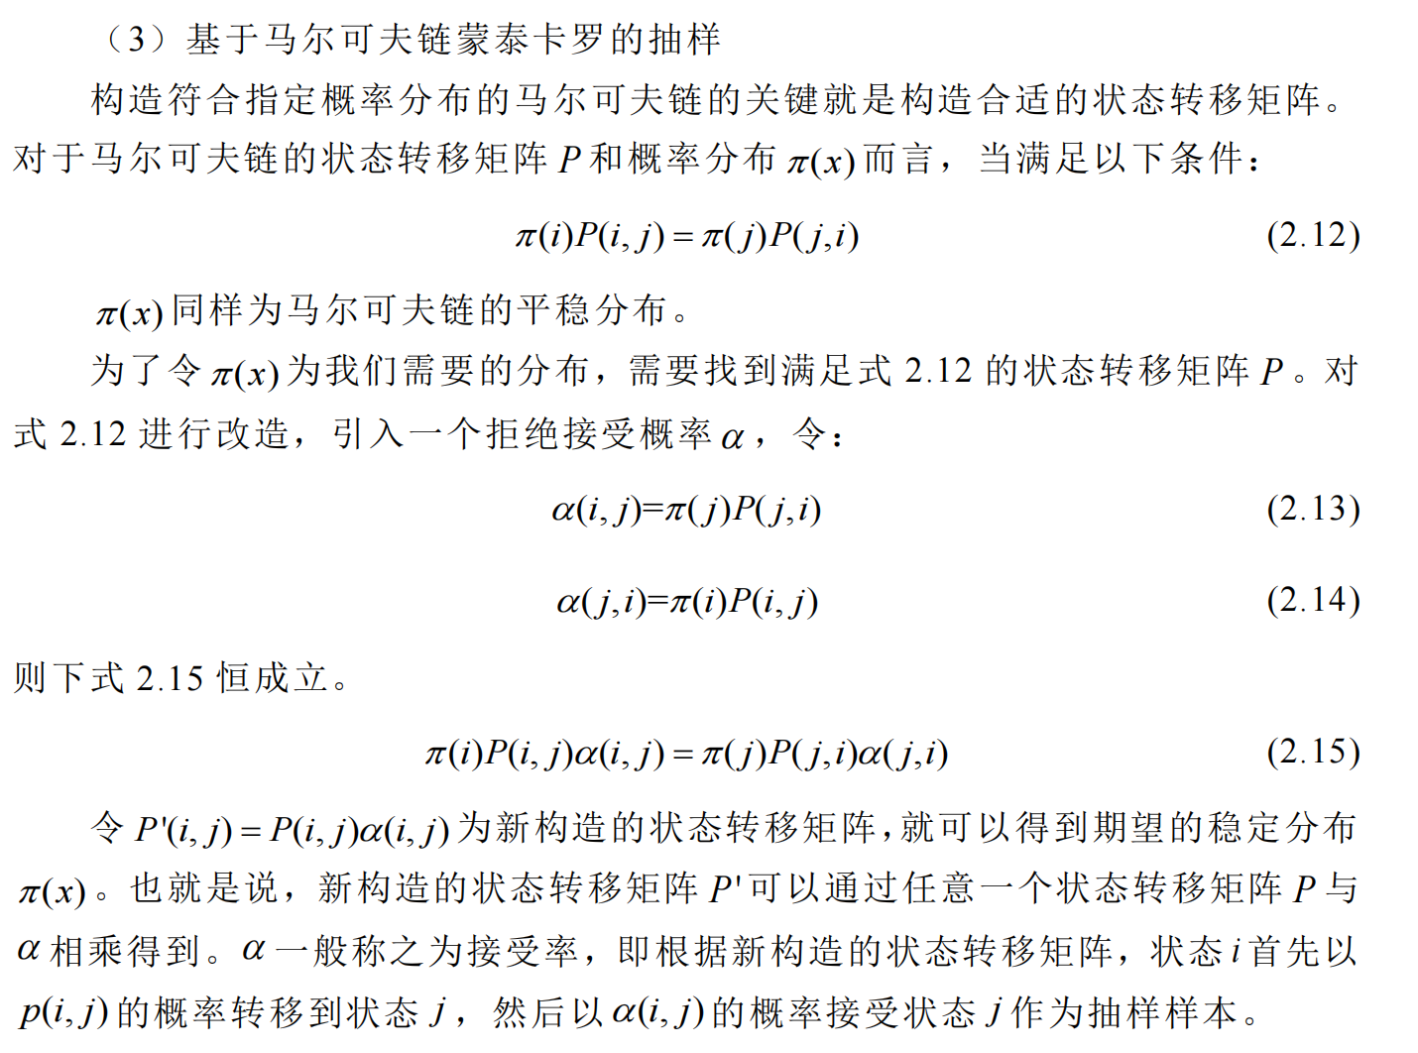


马尔可夫链蒙泰卡洛

Slide 11
谢谢大家

